Slide 1
Implementierung eines Antimicrobial-Stewardship-Programms (ASP)
Präsentationsvorlage als Supplement zum Handbuch zur Umsetzung von ASP in Akutspitälern in der Schweiz (Erste Auflage, 2024).
Notes:
Text

Slide 2
Herausgeber: Projekt-Partnerschaft StAR-3
Impressum:
Star-3 Steuergruppe:
Swissnoso: PD Dr. L. Senn, Präsidentin der Steuergruppe, und Prof. Dr. S. Tschudin-Sutter
Swiss Society for Infectiology (SSI): Prof. Dr. S. Kuster und PD Dr. L. Elzi
Swiss Society for Hospital Hygiene (SSHH): Prof. Dr. W. Zingg und Dr. C. Pluess-Suard
Swiss Society for Microbiology (SSM): Prof. Dr. A. Egli und Dr. Linda Müller, PhD, FAMH
Swiss Association for Public Administration and Hospital Pharmacists (GSASA): Dr. V. Jordan und Dr. D. Halbeisen
ANRESIS: Prof. Dr. A. Kronenberg und Dr. C. Pluess-Suard
FMH: Dr. med. C. Quinto und Dr. med. Philippe Eggimann
Pediatric Infectious Disease Group of Switzerland (PIGS), associated partner: PD Dr. Julia Bielicki
StAR-3 Projektteam:
Dr. med. Philip Jent, Dr. med. Marcus Eder, Vinciane Vouets
Kontakt:
Generalsekretariat Swissnoso, Sulgeneckstrasse 35, 3007 Bern
contact@swissnoso.ch

Slide 3
So verwenden Sie diesen Foliensatz in ihrem Spital
Ziel und Zielgruppe der Präsentation
Ziel der Präsentation ist es, die Zustimmung der Spitalleitung zur Implementierung eines ASP zu erhalten. Zielgruppe der Präsentation sind die Mitglieder der Spitalleitung (CEO, CMO, etc.) und weiterer relevanter Gremien sowie das Qualitätsmanagement.
Empfehlungen für die Person, welche für ASP zuständig ist
Passen Sie den allgemeinen Teil der Präsentation an ihre Zielgruppe vor Ort an.
Fügen Sie Folien zur lokalen Situation hinzu, insbesondere eine Analyse de Antibiotikaverbrauchs, eine Strategie, wie die Probleme angegangen werden können und eine Schätzung der dafür benötigten Ressourcen.
Nutzen Sie für die erste ASP-Aktivität den «Leitfaden für die Initiierung eines ASP» (Supplement zum Handbuch).

Slide 4
Implementierung eines Antimicrobial-Stewardship-Programms (ASP)
Name [Vortragender]
Ort, Datum
Notes:
Text

Slide 5
Implementierung eines Antimicrobial-Stewardship-Programms (ASP)
Inhalt
Antibiotika-Resistenz weltweit
Antibiotika-Resistenz: Risiken für den Patienten und das Spital
Situation in der Schweiz
Umsetzung des ASP: lokale Herausforderungen, Strategie und benötigte Ressourcen
Verwendete Abkürzungen:
ASP: Antimicrobial Stewardship Program
AMR: Antimicrobial Resistance

Slide 6
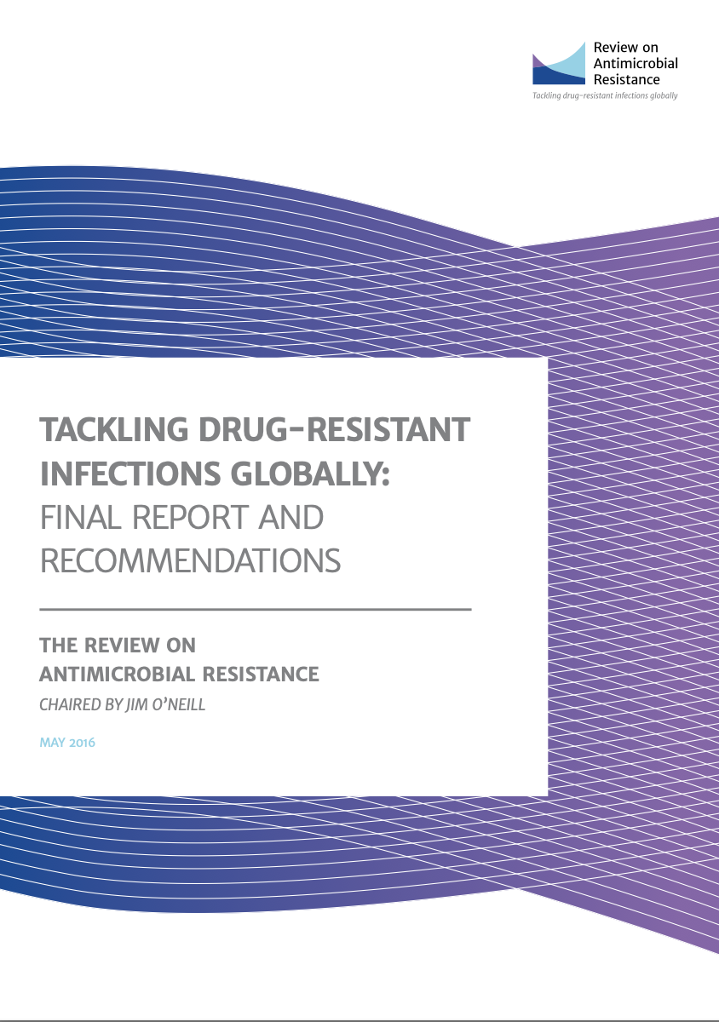
Antibiotika-Resistenz weltweit
Zunahme der weltweiten Antibiotika-Resistenz
100 Billionen USD an Produktivitätsverlust bis 2050
10 Millionen Todesfälle
pro Jahr
O'Neill Report, UK 2016
Notes:
https://amr-review.org/sites/default/files/160518_Final%20paper_with%20cover.pdf

Slide 7
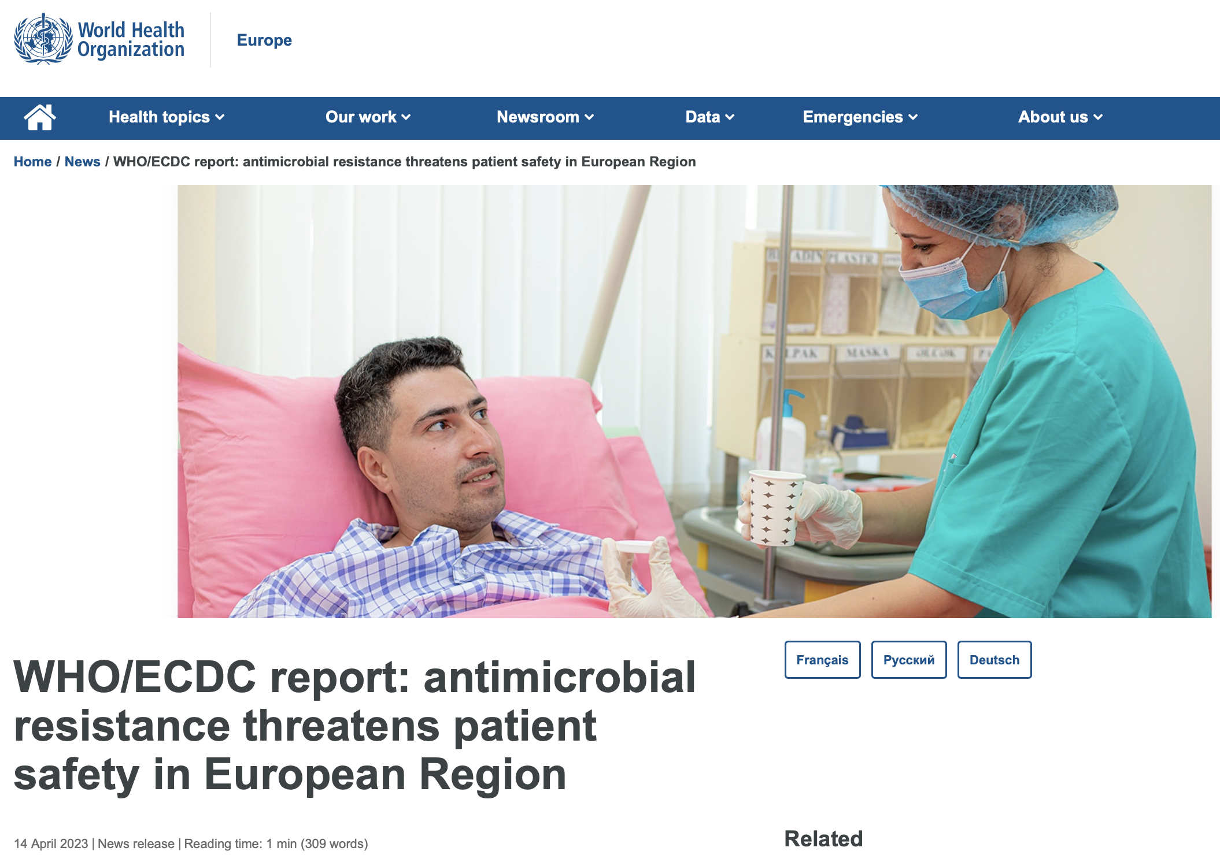
Antibiotika-Resistenz weltweit
Notes:
WHO/ECDC-Bericht (14. April 2023): Resistenz gegen antimikrobielle Mittel bedroht die Patientensicherheit in der Europäischen Region

Slide 8

Antibiotika-Resistenz - Risiken für den Patienten und das Gesundheitssystem
Fall 1 Bakteriämie durch Multiresistente Erreger (MRE)
70-jährige, aktive Frau. Status post Hüftoperation in Italien vor 1 Monat
Überweisung ins Krankenhaus durch den Hausarzt wegen Verdacht auf Pneumonie
Notallabteilung: Pat. hypoxisch und hypotensiv. Sauerstoff und Meropenem begonnen
Diagnose: Grosse Lungenembolie. Antikoaguliert und auf die Intensivstation verlegt
Tag 5: Fieberepisoden (trotz fortwährender Einnahme von Meropenem)
Tag 7: Carbapenemase-produz. Klebsiellen (Meropenem-resistent/MDRO) in Blutkulturen
Verlängerte Einnahme diverser Antibiotika, u.a. kompliziert durch Nierenversagen
Langsame Besserung. Entlassung nach MDRO auf der Intensivstation entdeckt:
Enormer Aufwand an IPC-Massnahmen erforderlich

Slide 9
Antibiotika-Resistenz - Risiken für den Patienten und das Gesundheitssystem
Fall 2 Antibiotika-assoziierte Clostridioides difficile-Infektion
65–jähriger aktiver Mann. Für eine "Prostataoperation" in das Krankenhaus am Ort eingewiesen
Behandlung mit Ciprofloxacin begonnen
Am 2. Tag neu aufgetretene Hämaturie. Transurethraler Katheter eingelegt
Tag 5 Patient entwickelt starken wässrigen Durchfall
Stuhlprobe am 7. Tag bestätigt C. difficile-Infektion
Überprüfung der Medikamentenliste: Ciprofloxacin wegen fehlender Indikation abgesetzt
Der Patient ist schwach, benötigt Infusionen. Am 10. Tag Schädeltrauma nach einem Sturz
Tag 15 Klinische Besserung und geplante Verlegung in die Rehabilitationsabteilung
Verlegung verzögert sich aufgrund von Fragen zum Übertragungsrisiko von C. difficile

Slide 10
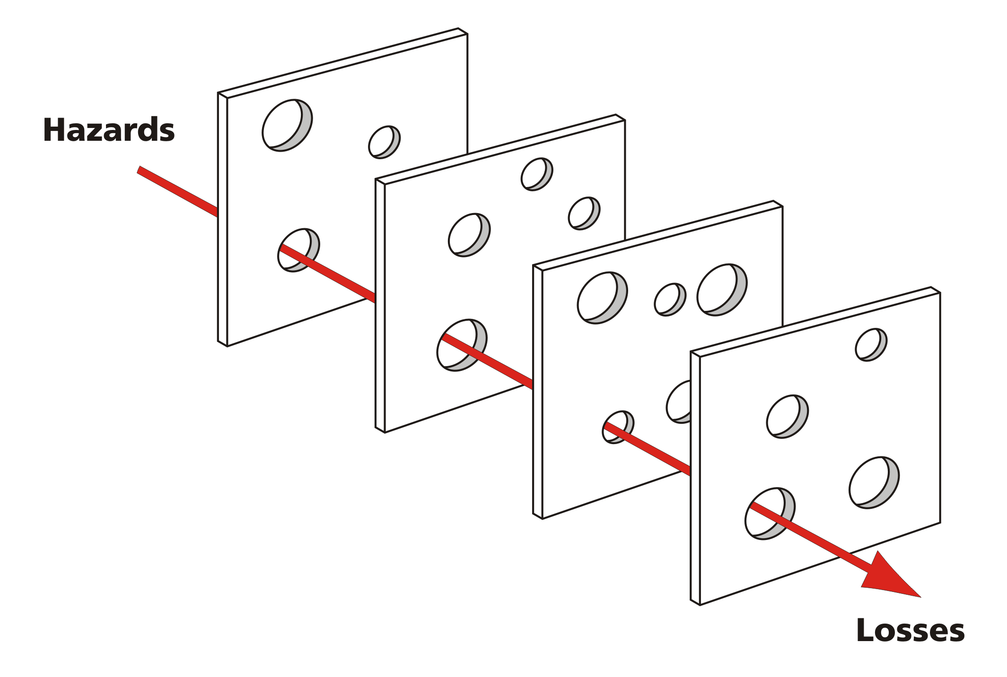
Die Risiken: Mehrere Versäumnisse führen in unseren Fällen zu Komplikationen
Fall 1 MDRO-Bakteriämie
Fall 2 C. difficile-Infektion
MDRO-Risiko nicht erkannt (kürzlicher Spitalaufenthalt im Ausland;
kein Aufnahme-Screening)
Unklare Indikation für
Breitspektrum-Antibiotikum
Keine Überprüfung der Antibiotika
am Tag 3 oder während der Visiten
auf der Intensivstation
Unklare Indikation für das Antibiotikum (wahrscheinlich als chirurgische Prophylaxe gedacht, die fortgesetzt wurde)
  Keine Überprüfung der
  Antibiotika an Tag 3
  oder danach
Verzögerte Diagnose
von C.difficile
(zusätzliches Risiko)
Notes:
Schweizer Käsemodell: https://inquest.net/blog/defense-in-depth-detonation-technologies/

Slide 11

Antibiotika-Resistenz - Risiken für den Patienten und das Gesundheitssystem
Risiken für den Patienten
Risiko einer unkontrollierten Infektion mit potenziell tödlichen Folgen
Einsatz von weniger wirksamen und toxischeren Antibiotika
Verbreitung resistenter Bakterien und Risiko von Spitalausbrüchen
Einer von fünf
Spitalpatienten leidet unter unerwünschten Wirkungen
von Antibiotika
Tamma et al, JAMA 2017
Notes:
Tamma et al. Association of Adverse Events With Antibiotic Use in Hospitalized Patients. JAMA , Sept 2017 https://jamanetwork.com/journals/jamainternalmedicine/fullarticle/2630756

Slide 12
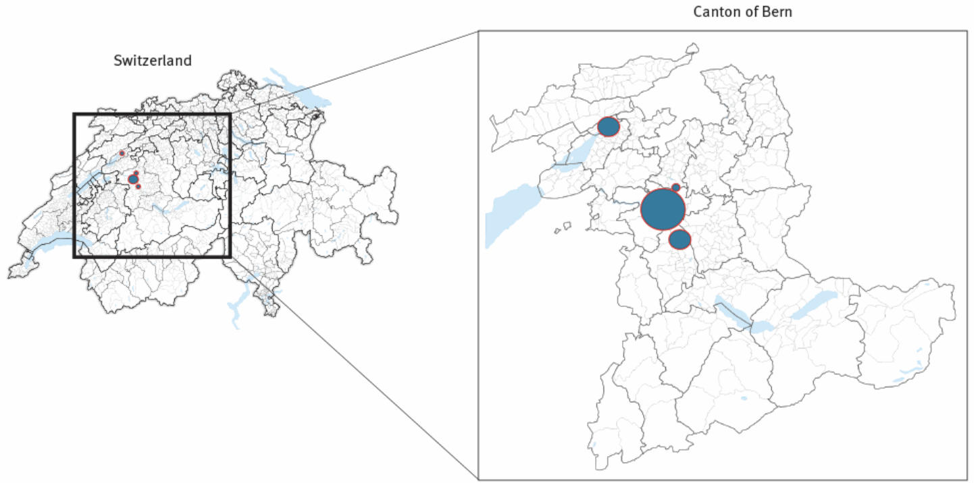
Antibiotika-Resistenz - Risiken für den Patienten und das Gesundheitssystem
Risiken für das Spital
Verlängerte Spitalaufenthalte
Risiko von Spitalausbrüchen
Erhöhte Arbeitsbelastung des Personals
Verlorene Kostenerstattung
Reputationsrisiko
Ausbruch von Vancomycin-resistentem
Enterococcus faecium Klon ST796:
89 betroffene Patienten in
vier Schweizer Spitäler 2017-18
Notes:
Wassilev et al. Ausbruch von Vancomycin-resistentem Enterococcus faecium Klon ST796, mit 89 Patienten in vier Schweizer Spitälern 2017-18. EuroSurveillance, 2018 https://pubmed.ncbi.nlm.nih.gov/30043725/

Slide 13
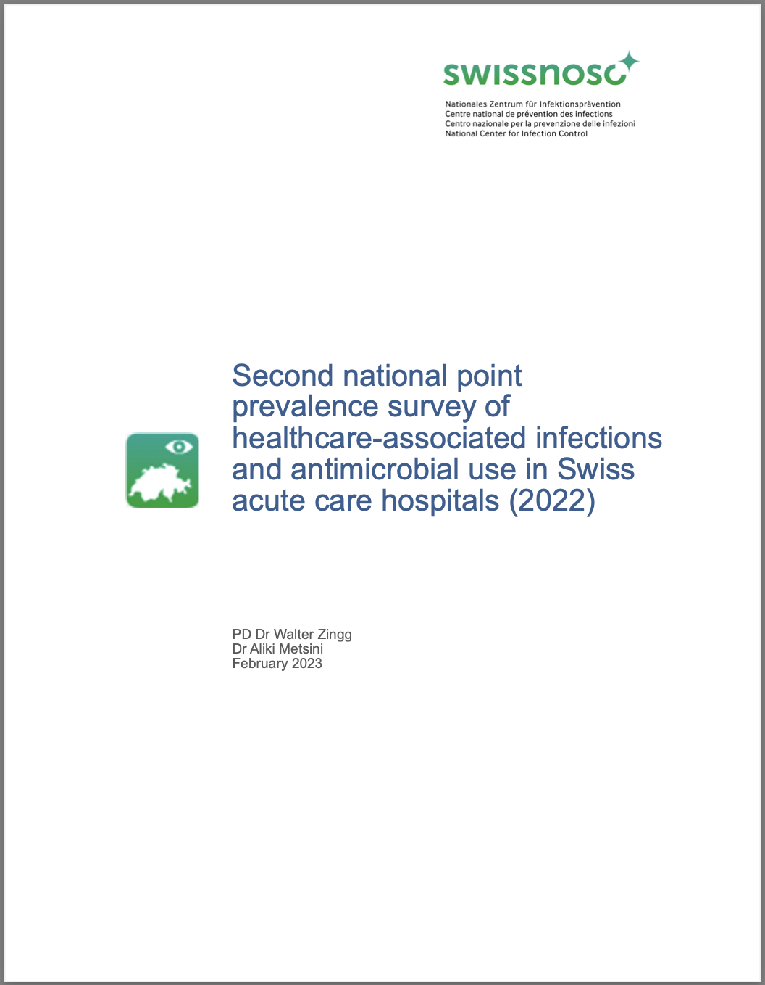
Situation in der Schweiz
Antibiotika-Verschreibungen in der Schweiz
Ein Drittel (34 %) der Patienten
haben Antibiotika verschrieben bekommen
Nationale Punkt-Prävalenz-Erhebung mit 13'916 stationären Patienten in 108
Spitälern
CH-PPS, 2022
Implementierung von ASP in Schweizer Spitälern
Notes:
Swissnoso, CH-PPS 2022. https://www.swissnoso.ch/fileadmin/swissnoso/Dokumente/5_Forschung_und_Entwicklung/2_Punktpraevalenzstudie/230208_ch_pps_2022_national_report_FINAL.pdf

Slide 14
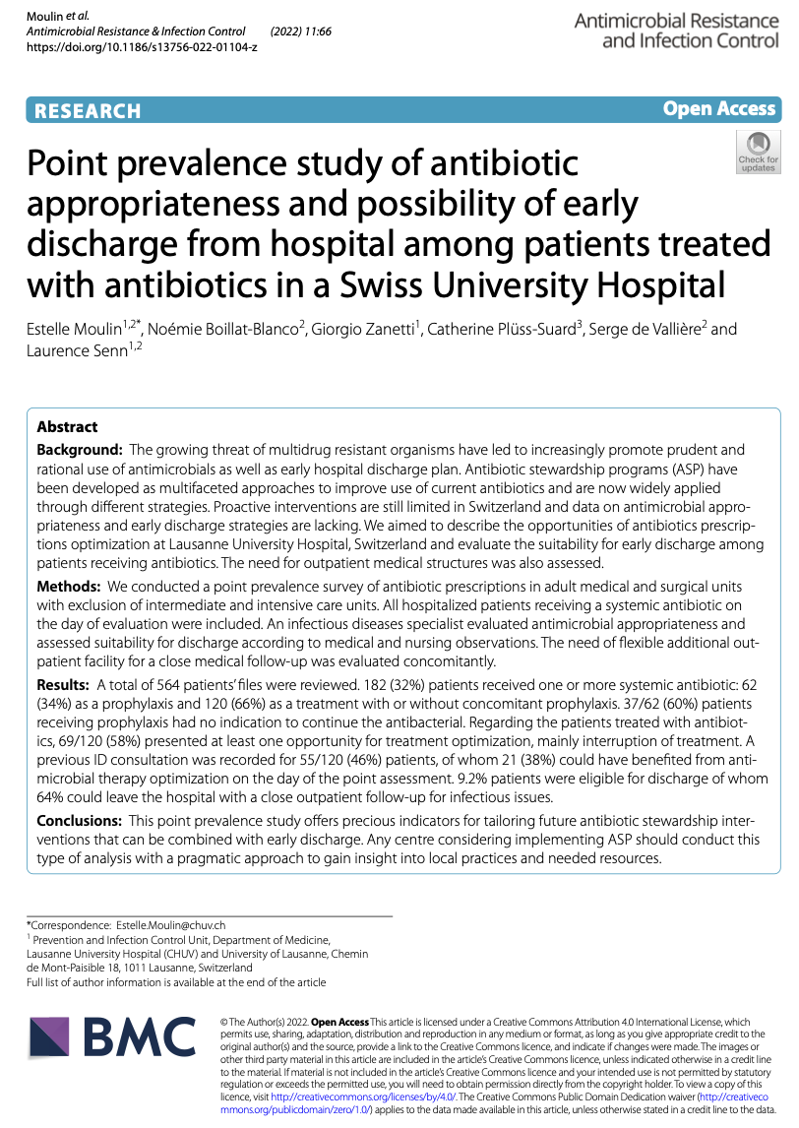
Situation in der Schweiz
Angemessenheit der Verschreibungen: Studie in einem grossen Schweizer Spital
Antibiotika-Prophylaxe: 60% der Patienten hatten keine Indikation für die Fortsetzung der Antibiotikatherapie
Antibiotikatherapien: Bei 58% der Patienten bestand eine Möglichkeit, die Antibiothikatherapie zu optimieren, in erster Linie durch die Unterbrechung der Therapie.
Moulin et al, 2022
Implementierung von ASP in Schweizer Spitälern
Notes:
Moulin et al. Punktprävalenzstudie über die Angemessenheit von Antibiotika und die Möglichkeit einer frühzeitigen Entlassung aus dem Krankenhaus bei Patienten, die in einem Schweizer Universitätsspital mit Antibiotika behandelt wurden. Antimicrob Resist Infect Control, 2022 https://pubmed.ncbi.nlm.nih.gov/35526066/

Slide 15
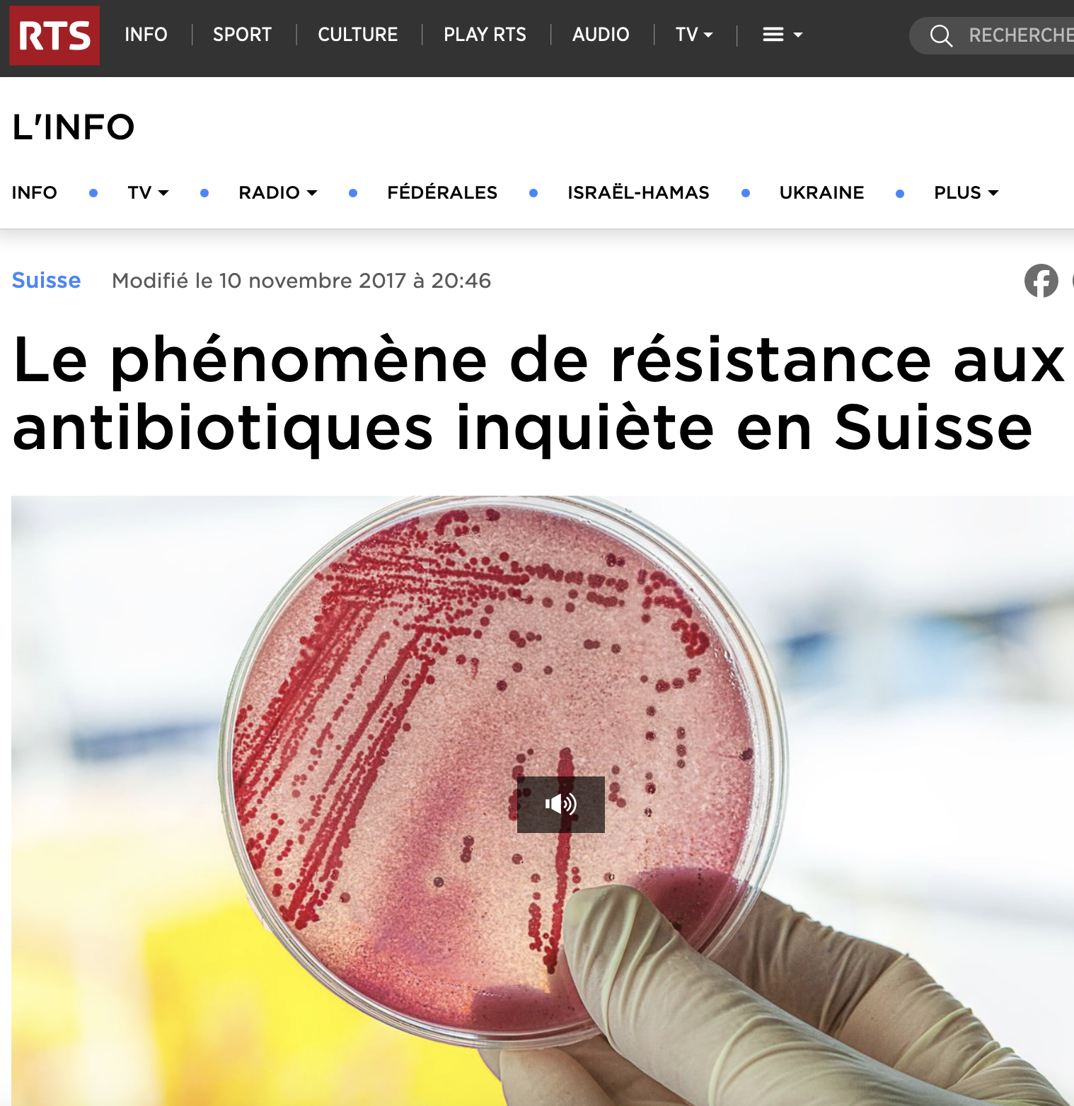
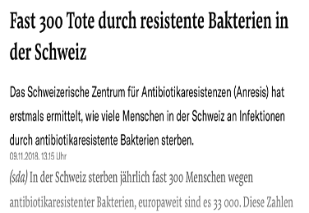
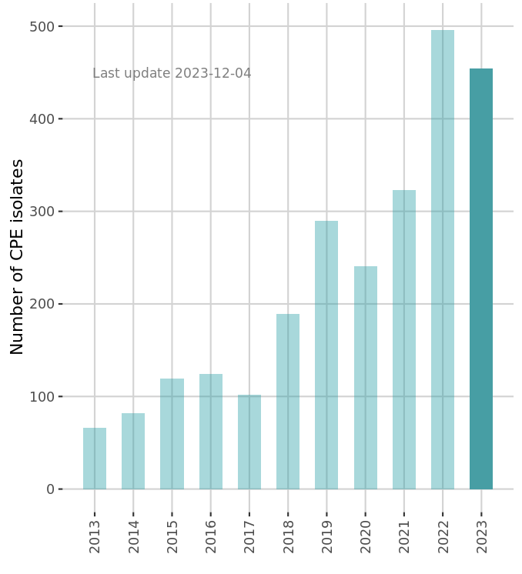
Situation in der Schweiz
AMR – ein aktuelles Thema
Schätzungsweise 300 Todesfälle
aufgrund von AMR pro Jahr,
Tendenz steigend [OECD]
Seit 2010 die Zahl der verlorenen gesunden Lebensjahre aufgrund von AMR steigend
Zunahme von Bakterien, die gegen Breitspektrum-Antibiotika resistent sind
Carbapenemase-produzierende Enterobakterien (CPE),
Das Schweizerische Zentrum für Antibiotikaresistenz, 2022. /www.anresis.ch/ [Zugriff am 9. Januar 2024].
Notes:
NZZ. Fast 300 Tote durch resistente Bakterien in der Schweiz Nov 2018. https://www.nzz.ch/panorama/fast-300-tote-durch-resistente-bakterien-in-der-schweiz-ld.1435245
OECD-Prognosen für die Schweiz:
AMR zu verursachen
> 420 Todesfälle pro Jahr bis 2030
> 400 Millionen CHF Kosten pro Jahr für die Wirtschaft
https://www.oecd.org/switzerland/One-Health-Framework-to-Fight-AMR-in-CHE.pdf
Gasser et al. Zurechenbare Todesfälle und behinderungsangepasste Lebensjahre durch Infektionen mit antibiotikaresistenten Bakterien in der Schweiz. Lancet Infect Dis, 2019 https://pubmed.ncbi.nlm.nih.gov/30449661/
Carbapenemase-produzierende Enterobakterien (CPE), Schweizerisches Zentrum für Antibiotikaresistenz, 2022. /www.anresis.ch/ [Zugriff am 9. Januar 2024].

Slide 16
Situation in der Schweiz
2016 Nationale Strategie zu AMR (StAR) gestartet
-menschlicher Bereich
2024 -
Handbuch zur Umsetzung von ASP in Schweizer Spitälern
2021 Mindest-anforderungen
gegen healthcare-assoziierte
Infektionen (HAI)
StAR-Strategie und Antimicrobial Stewardship-Programme (ASP)
Nationale Massnahmen gegen Antibiotikaresistenzen und Synergien mit den Mindest-anforderungen gegen HAI
Notes:
Plattform der Bundesregierung zum Thema Antibiotikaresistenz. StAR - Strategie gegen Antibiotikaresistenzen. https://www.star.admin.ch/star/en/home.html
Swissnoso Die strukturellen Mindestanforderungen für die Prävention und Bekämpfung von healthcare-assoziierten Infektionen (HAI) in Schweizer Akutspitälern v3, 2021
Swissnoso StAR-3: Umsetzung von Antimicrobial Stewardship in Schweizer Spitälern. https://www.swissnoso.ch/forschung-entwicklung/umsetzung-star/star-3-antimicrobial-stewardship-programs-for-swiss-hospitals

Slide 17
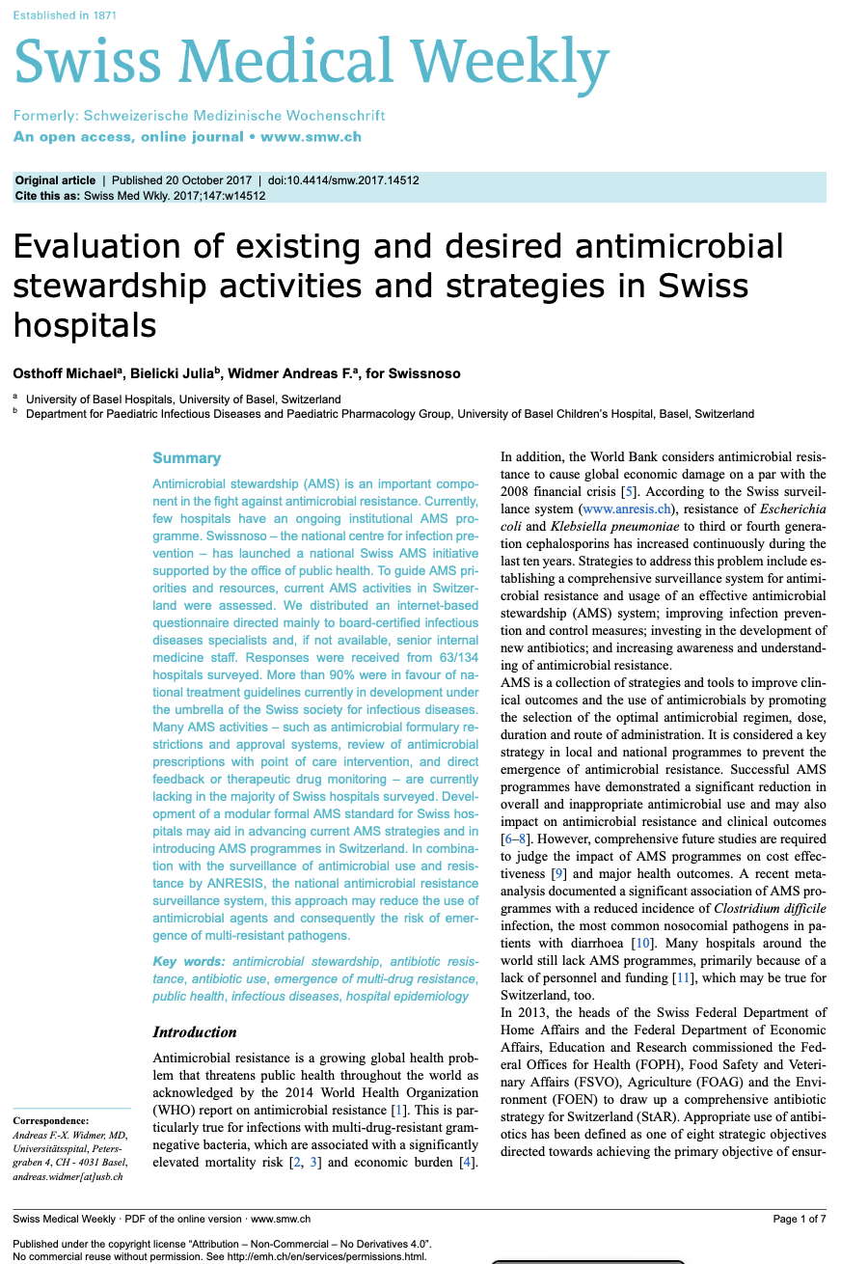
Situation in der Schweiz
Antimicrobial Stewardship - die Umsetzung lässt zu wünschen übrig...
Umfrage zu ASP in Schweizer Spitälern im Jahr 2017
Nur der 62 von 134 Spitäler haben ASP-Aktivitäten umgesetzt
[Osthoff et al, 2017]
Notes:
Osthoff et al. Evaluation bestehender und gewünschter Antimicrobial Stewardship Aktivitäten und Strategien in Schweizer Spitälern. Schweizerische Medizinische Wochenschrift, 2017 https://smw.ch/index.php/smw/article/view/2381

Slide 18
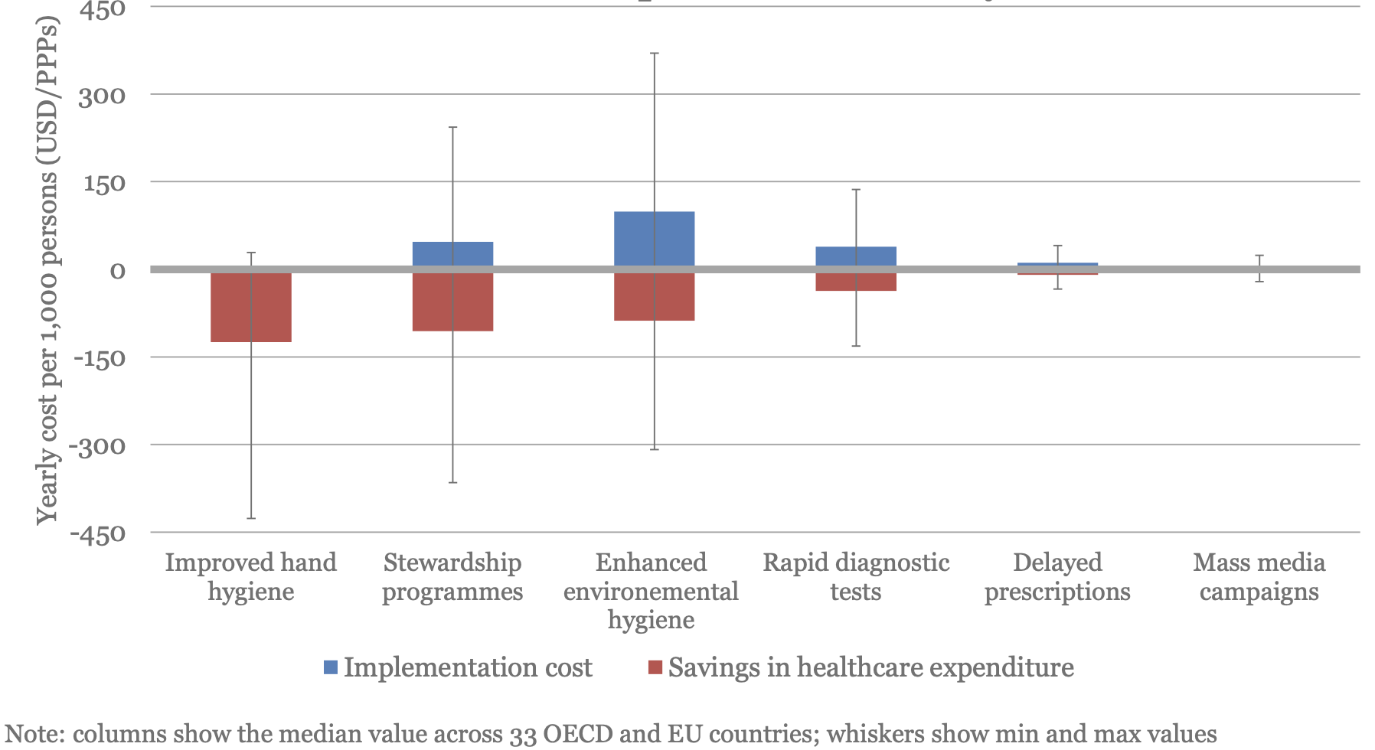
Situation in der Schweiz
... trotz nachgewiesener Kosteneffizienz
Kleine Investition, grosse Rendite
durch geringere jährliche Spitalkosten aufgrund von AMR
Cassini und andere, 2021
Notes:
https://www.swissnoso.ch/fileadmin/swissnoso/Dokumente/10_Verschiedenes/upload_Symposium_27.8.21_Burden_of_HAIS___AMR_Cassini.pdf
Cassini et al, 2021; Mit freundlicher Genehmigung von Michele Cecchini, OECD (Michele.CECCHINI@oecd.org

Slide 19
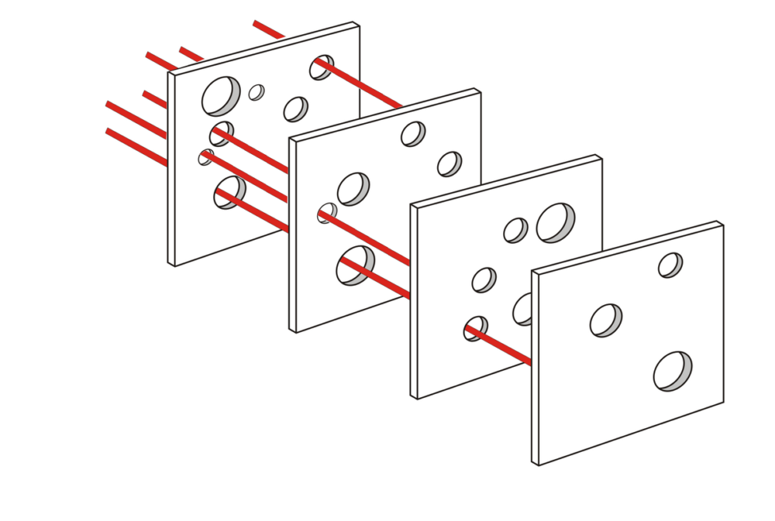
Risikominderung: Wie ein lokales ASP die Qualität der Behandlung verbessert
ASP-Schlüsselkomponenten
Ein von der Spitalleitung beauftragtes ASP-Team
Audit der Verschreibungspraxis (Breitspektrum-Antibiotika-Einsatz) in verschiedenen Abteilungen
Monitoring der Antibiotikaresistenz und
der C.difficile-Inzidenz
Leitlinien für die antimikrobielle Therapie
Fortbildung von Ärztinnen und Ärzten, Apotheker*innen und Pflegekräften
Monitoring des Antibiotika-Verbrauchs
IT-Unterstützung, z.B. Alerts für die Überprüfung bzw. die Beendigung der Antibiotikaverschreibung
Notes:
https://inquest.net/blog/defense-in-depth-detonation-technologies/

Slide 20
Lokale Probleme bei der Verwendung antimikrobieller Mittel ?
[NENNEN SIE HIER DAS HAUPTPROBLEM]
[zum Beispiel seine Art, den Umfang, die Ursachen und die spezifischen Folgen]
Notes:
https://www.swissnoso.ch/forschung-entwicklung/umsetzung-star/umsetzung-der-nationalen-strategie-gegen-antibiotikaresistenzen-star

Slide 21
Implementierung eines lokalen ASP
Projektskizze zur ersten ASP-Aktivität (Entwurf)
Aktivität 1: …
Aktivität 2: …
Aktivität 3: …
Notes:
https://www.swissnoso.ch/forschung-entwicklung/umsetzung-star/umsetzung-der-nationalen-strategie-gegen-antibiotikaresistenzen-star

Slide 22

Implementierung eines lokalen ASP
So läuft der Prozess ab:
Handbuch:
Anleitung für die Implementierung eines ASP
Entwerfen Sie eine erste Stewardship-Aktivität
Holen Sie eine offizielle Genehmigung der Aktivität von der Spitalleitung ein
Bilden Sie ein ASP-Team
Planen Sie die erste ASP-Aktivität
Implementieren Sie die erste ASP-Aktivität
Bewerten Sie die Aktivität und legen Sie die Fortführung fest
Notes:
https://www.swissnoso.ch/forschung-entwicklung/umsetzung-star/umsetzung-der-nationalen-strategie-gegen-antibiotikaresistenzen-star

Slide 23
Implementierung eines lokalen ASP
Handbuch:
Anleitung für die Implementierung eines ASP
Das Handbuch hilft dem Spital
Aufwand, Zeit und Kosten für ASP-Aktivitäten zu verringern
ein ASP von Grund auf neu zu starten oder bestehende Aktivitäten weiterzuentwickeln
Notes:
https://www.swissnoso.ch/forschung-entwicklung/umsetzung-star/umsetzung-der-nationalen-strategie-gegen-antibiotikaresistenzen-star

Slide 24

Implementierung eines lokalen ASP
Was brauchts?
Ein interprofessionelles Team, einschliesslich eines Leaders, einsetzen
100 Personalstunden investieren
Sich auf einen 6-12 monatigen Prozess einstellen
Das Handbuch benutzen
Notes:
https://www.swissnoso.ch/forschung-entwicklung/umsetzung-star/umsetzung-der-nationalen-strategie-gegen-antibiotikaresistenzen-star

Slide 25
Investitionen in antimikrobielles Stewardship sind kosteneffizient
Finanzieller Rückfluss
Kleine Investition
Geringere jährliche Spitalkosten aufgrund von AMR
Cassini und andere, 2021
Notes:
https://www.swissnoso.ch/fileadmin/swissnoso/Dokumente/10_Verschiedenes/upload_Symposium_27.8.21_Burden_of_HAIS___AMR_Cassini.pdf
Cassini et al, 2021; Mit freundlicher Genehmigung von Michele Cecchini, OECD (Michele.CECCHINI@oecd.org

Slide 26
Diskussion und Entscheidungen
Fragen
Sind Sie einverstanden, die Umsetzung eines lokalen ASP zu unterstützen?
Wie viele Ressourcen können zugewiesen werden?

Slide 27
Referenzen und Links (E)
O’Neill report, UK 2016 https://amr-review.org/sites/default/files/160518_Final%20paper_with%20cover.pdf
WHO report: WHO/ECDC report: antimicrobial resistance threatens patient safety in European Region. 14 April 2023 https://www.who.int/europe/news/item/14-04-2023-who-ecdc-report--antimicrobial-resistance-threatens-patient-safety-in-european-region
Swiss cheese model: https://inquest.net/blog/defense-in-depth-detonation-technologies/
Tamma et al. Association of Adverse Events With Antibiotic Use in Hospitalized Patients. JAMA, Sept 2017 https://jamanetwork.com/journals/jamainternalmedicine/fullarticle/2630756
Wassilev et al. Outbreak of vancomycin-resistant Enterococcus faecium clone ST796, involving 89 patients in four Swiss Hospitals 2017-18. EuroSurveillance, July 201 https://pubmed.ncbi.nlm.nih.gov/30043725/
Swissnoso, CH-PPS 2022 https://www.swissnoso.ch/fileadmin/swissnoso/Dokumente/5_Forschung_und_Entwicklung/2_Punktpraevalenzstudie/230208_ch_pps_2022_national_report_FINAL.pdf
Moulin et al. Point prevalence study of antibiotic appropriateness and possibility of early discharge from hospital among patients treated with antibiotics in a Swiss University Hospital. Antimicrob Resist Infect Control, May 2022 https://pubmed.ncbi.nlm.nih.gov/35526066/
NZZ. Fast 300 Tote durch resistente Bakterien in der Schweiz, Nov 2018 https://www.nzz.ch/panorama/fast-300-tote-durch-resistente-bakterien-in-der-schweiz-ld.1435245
OECD predictions on AMR in Switzerland. https://www.oecd.org/switzerland/One-Health-Framework-to-Fight-AMR-in-CHE.pdf
Gasser et al. Attributable deaths and disability-adjusted life-years caused by infections with antibiotic-resistant bacteria in Switzerland. Lancet Infect Dis, 2019 https://pubmed.ncbi.nlm.nih.gov/30449661/
Carbapenemase-producing Enterobacteriales (CPE), The Swiss Centre for Antibiotic Resistance, 2022. /www.anresis.ch/ [accessed 9 Jan 2024].
Federal Government's platform on the topic of antibiotic resistance. StAR – Strategy on Antibiotic Resistance. https://www.star.admin.ch/star/en/home.html
Swissnoso Die strukturellen Mindestanforderungen für die Prävention und Bekämpfung von healthcare-assoziierten Infektionen (HAI) in Schweizer Akutspitälern v3, 2021
Swissnoso StAR-3: Implementing Antimicrobial Stewardship in Swiss Hospitals. https://www.swissnoso.ch/forschung-entwicklung/umsetzung-star/star-3-antimicrobial-stewardship-programs-for-swiss-hospitals
Osthoff et al. Evaluation of existing and desired antimicrobial stewardship activities and strategies in Swiss hospitals. Swiss Med Weekly, 2017 https://smw.ch/index.php/smw/article/view/2381
Cassini, 2021 (Courtesy of Michele Cecchini, OECD Michele.CECCHINI@oecd.org) https://www.swissnoso.ch/fileadmin/swissnoso/Dokumente/10_Verschiedenes/upload_Symposium_27.8.21_Burden_of_HAIS___AMR_Cassini.pdf

